Slide 1
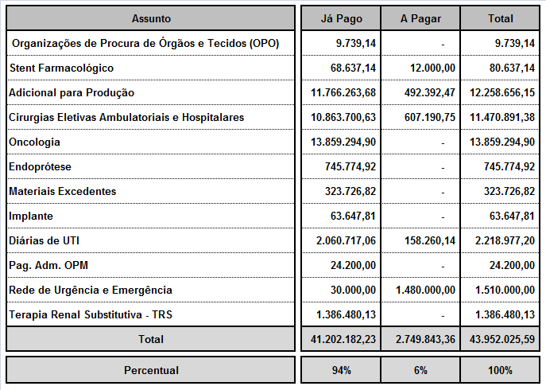
Pagamentos recursos ALESC

Slide 2
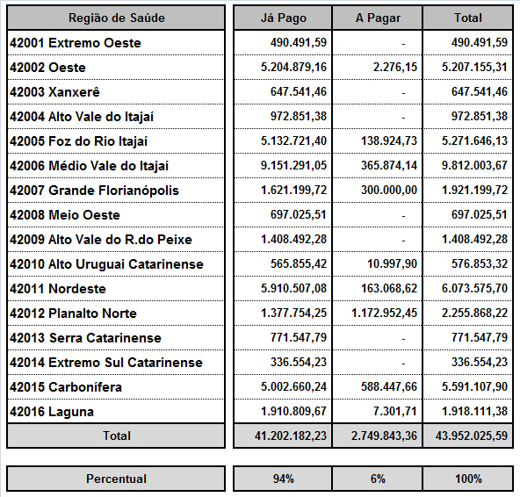
Pagamentos recursos ALESC

